Slide 1

República Bolivariana de Venezuela
Ministerio del Poder Popular para la Educación Universitaria
UPTAMCA-Sede Central
Los Teques, Edo. Miranda
PNF Informática
APLICACIÓN PARA EL APOYO A LA GESTIÓN ACADÉMICA
EN EL “CENTRO DE FORMACIÓN SOCIALISTA CFS LOS TEQUES, ADSCRITO A LA GERENCIA GENERAL DEL
INCES REGIONAL MIRANDA”
Tutora Académica: Participantes:
Prof. Rilsa Martinez Bello R., Karelys C.I. V- 16.589.663
Gonzalez N., Deris C.I. V- 16.591.746
Velázquez J., PriskaC.I. V- 8.684.539

Slide 2
Sección V: Arquitectura del sistema
5.1.- DISEÑO ARQUITECTONICO :
5.1.1.- Elementos estructurales
Hardware | Software | Comunicación
Case Marca Vit Modelo E1110-01, HDD 160GB RAM 2GB Procesador: Dual Core 2,8 GH | Sistema Operativo Canaima Lenguaje SMBD: JAVA - Postgresql | Conexión de Área Local
5.1.2.- Descomposición Modular
Modulo | Descripción | CU asociados
(Usuario) | El sistema permitirá validar los datos de los usuarios | CU-01. Validar Usuario
(Inscripción) | El sistema permitirá al operador inscribir los participantes, cargar asistencia (añadir, consultar, modificar) | CU-02. Gestionar Participantes CU-05 Gestionar Asistencia
(Cursos) | El sistema permitirá al operador gestionar los cursos, consultar los facilitadores, horarios disponibles, planificar nuevos cursos, cambiar status, añadir nuevos cursos y editarlos | CU-03. Gestionar Cursos CU-04 Gestionar Facilitadores CU-08 Planificación de cursos

Slide 3
Modulo | Descripción | CU asociados
(Certificados) | El sistema permitirá generar la solicitud de constancia de tramitación del certificado de los participantes y registrar el código de certificación de oficios permitiendo consultar su status.
(Reportes) | El sistema permitirá generar reportes y estadísticas . | CU-06. Generar Reporte CU-07. Generar estadísticas
(Ayuda) | El módulo de ayuda para los usuarios del sistema.
5.2.- DISEÑO DE INTERFAZ :
5.2.1.- Mapa de Navegación

Slide 4
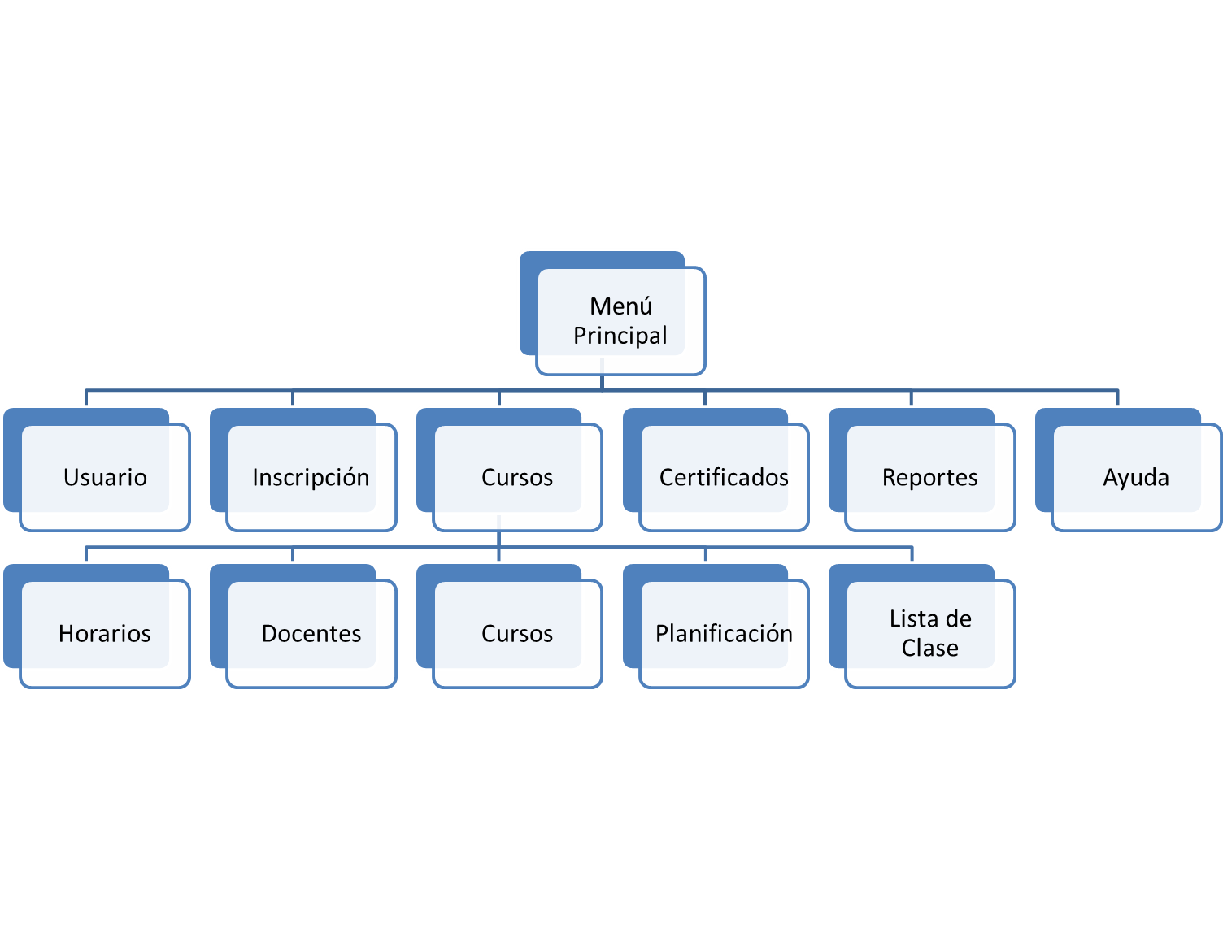

Slide 5
5.2.2.- Estructura de las pantallas
Parte Superior (banner) | Área Central (trabajo) | Parte Inferior
Logotipo de la comunidad INCES (Centrado), Menú de inicio (parte superior derecha debajo del banner) |  | Reloj del Sistema
5.2.3.- Elementos Gráficos y Uso del Color (iconos, tipos de letras, colores)

Slide 6
5.3.- DISEÑO DE DATOS :
5.3.1.- Modelo Lógico de la Base de Datos
5.3.2.- Diagrama de Clases
5.3.3.- Diccionario de Datos

Slide 7
5.3.- DISEÑO DE DATOS :
5.3.1.- Modelo Lógico de la Base de Datos
5.3.2.- Diagrama de Clases
5.3.3.- Diccionario de Datos
5.3.3.1.- Nombre y función de la tabla:
PARTICIPANTE: En este campo se almacenara la información de cada participante.
Columna | Tipo | Descripción
PARTICIPANTE | Varchar (20) | Cédula de Identidad (clave primaria)
…………..
ASISTENCIA: Almacenara los datos de asistencia del participante
Columna | Tipo | Descripción
ASISTENCIA | Varchar (20) | Código de asistencia (clave primaria))
…………..

Slide 8
ASISTENCIA DE PARTICIPANTE: En este campo se ingresa el código de asistencia.
Columna | Tipo | Descripción
ASISTENCIA PARTICIPANTE | Varchar (20) | Código de asistencia participante (clave primaria)
SOLICITUD: En este campo se introducirá el código y el número del solicitante así como también la fecha de la solicitud. De existir observaciones también se colocarán.
Columna | Tipo | Descripción
SOLICITUD | Varchar (20) | Código de solicitud (clave primaria)
CERTIFICADO: En este campo se almacenara con el código de barra del certificado, las fechas de emisión y de entrega y la persona que lo recibe con su respectiva Cédula de identidad.
Columna | Tipo | Descripción
CERTIFICADO | Varchar (20) | Código de solicitud (clave primaria)

Slide 9
INSCRIPCIÓN: Almacenara el código de la inscripción, el código del curso, la C.I. del participante, la fecha y de existir observaciones también se colocará
Columna | Tipo | Descripción
INSCRIPCIÓN | Varchar (20) | código de inscripción (clave primaria)
CURSO: Almacenara el código del curso y el nombre del mismo, así como el turno en que se imparte junto a la cantidad de horas.
Columna | Tipo | Descripción
CURSO | Varchar (20) | código de curso (clave primaria)
HORA – CURSO: Almacenara las respectivas claves de los cursos y los horarios.
Columna | Tipo | Descripción
HORA -CURSO | Varchar (20) | Código Hora-Curso (clave primaria)

Slide 10
USUARIO: Almacenara el nombre del usuario con su respectivo password y el tipo de usuario y su respectiva identificación.
Columna | Tipo | Descripción
USUARIO | Varchar (20) | Código Usuario (clave primaria)
HORARIO: Almacenara el código del horario, turno y los días.
Columna | Tipo | Descripción
HORARIO | Varchar (20) | Código Horario (clave primaria)
DOCENTE: Almacenara la C.I. del docente, el nombre, el apellido, la dirección y teléfono.
Columna | Tipo | Descripción
DOCENTE | Varchar (20) | Código Docente (clave primaria)

Slide 11
HORARIO DOCENTE: Almacenara código del horario del docente, el código del horario y la C.I. del docente.
Columna | Tipo | Descripción
HORARIO DOCENTE | Varchar (20) | Código Horario Docente (clave primaria)

